Slide 1
Local Centroids Structured Non-Negative Matrix Factorization（LCSNMF）
金旭 1412610

Slide 2


NMF and GNMF
NMF:
X是d*n数据矩阵,d为样本特征维数，n为样本个数，F是d*c的聚类中心矩阵，c为类的个数，G是c*n聚类标识矩阵
GNMF：
其中L是拉普拉斯矩阵，由L=D-W计算，其中W是一个n*n权重矩阵，记录每一对样本间的关联度，D是一个对角矩阵，对角向上元素是W的一行或一列的和
GNMF的好处：
①通过图约束，两个相近的样本点会更倾向于本分到同一个类中
②保持了样本点的本地的流型特征

Slide 3
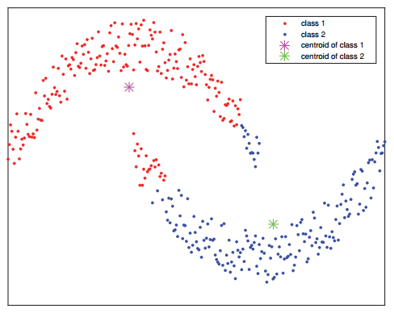
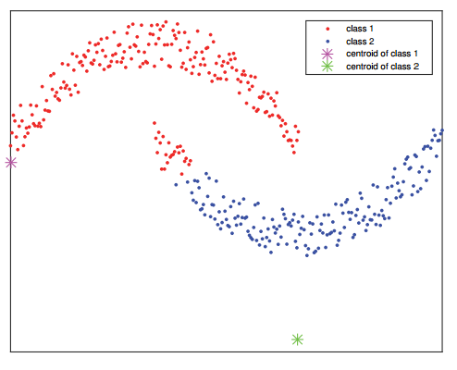
NMF和GNMF的不足
现实中的数据是十分复杂的，NMF和GNMF都只是用一个聚类中心来表示一个类，在较复杂的分布的数据面前聚类效果不是很好，如图：
左右图分别表示NMF和GNMF的结果，星号代表聚类中心，可以看出，只用一个中心不能很好的表示一个类。

Slide 4
LCSNMF提出
原始公式：
公式看上去和NMF一模一样，但注意：G是一个n*k的矩阵，k=m*c，c为类的个数，m是每一个类的中心个数
然而，这样做依然有很多不足：
①没有限制每一个样本与聚类中心的关联，一个样本理应只与所在类的聚类中心相关
②无法直接从G中获得每个样本的聚类结果

Slide 5

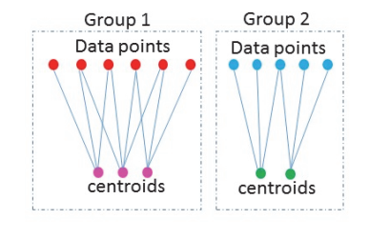
改进的LCSNMF
构造矩阵S如下：
S可以看作样本与聚类中心的二分图的关联矩阵(如下图所示)，一共有c个类意味着二分图S有c个连通子图

Slide 6


最终的LCSNMF目标函数
由(Huang 2014)，二分图S有c个连通子图等价于S的拉普拉斯矩阵的前c个最小的特征值和为0，该问题又等价于最小化如下目标函数：
将该公式运用于LCSNMF，最终的目标函数如下：
公式中的 表示G的第i行的L0范数，定义为向量中非零元素的个数，这又限制了一个样本最多只能与s个聚类中心关联

Slide 7




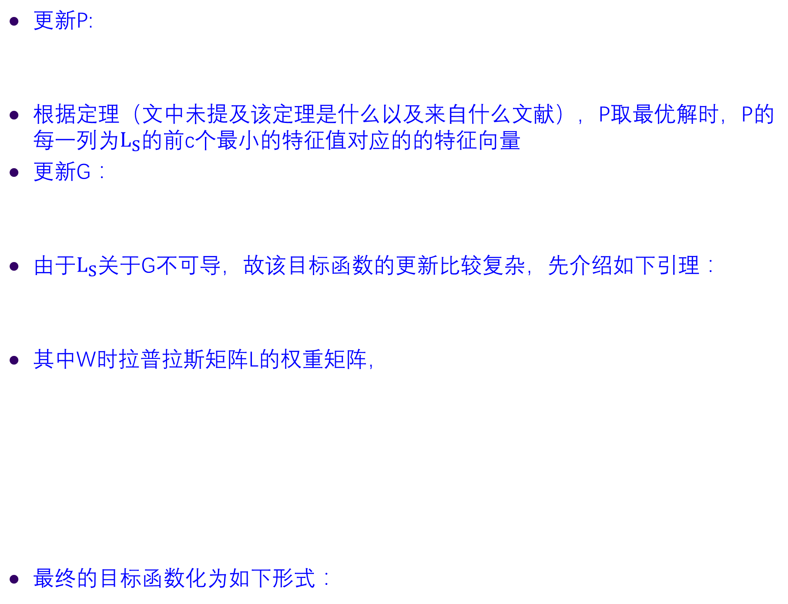
优化求解目标函数
更新P:
根据定理（文中未提及该定理是什么以及来自什么文献），P取最优解时，P的每一列为$L_{S}$的前c个最小的特征值对应的的特征向量
更新G：
由于$L_{S}$关于G不可导，故该目标函数的更新比较复杂，先介绍如下引理：
其中W时拉普拉斯矩阵L的权重矩阵，
最终的目标函数化为如下形式：

Slide 8
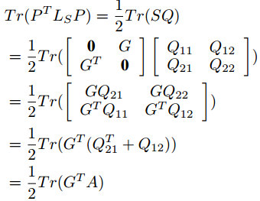
优化求解目标函数
根据之前的引理，做如下变换：

Slide 9

优化求解目标函数
最终的目标函数化为如下形式：
该目标函数可以直接求导，用梯度下降求解，此处不再详述
更新F：
该过程与NMF中完全相同，此处也不再详述

Slide 10
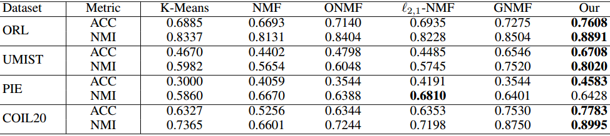
实验结果
使用ACC和NMI做评价指标，结果如下：
可见LCSNMF除了在PIE数据集上NMI指标不及L21-NMF外，其余指标均为最优

Slide 11
LCSNMF的独特之处
①使用多个聚类中心表示一个类，并限制了一个样本只能与所在类中的至多s个聚类中心有关
②本文是我目前见过的运用数学变换最巧妙的一篇。文中运用了一个十分的微妙的数学变换，使得能直接从矩阵G中获得聚类结果。更新参数P和G的过程中使用的数学技巧更是所有其他论文无法达到的高度。

